Slide 1


RECURSOS PÚBLICOS DE LA FEDERACION
DR RAUL ANGEL OTER DIAZ

Slide 2
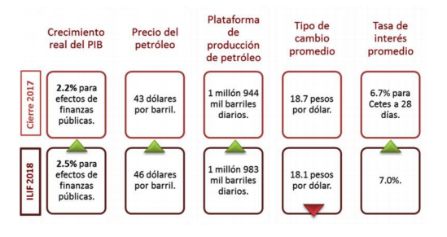
LEY DE INGRESOS

Slide 3
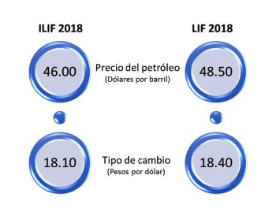
MODIFICACIONES 2018

Slide 4
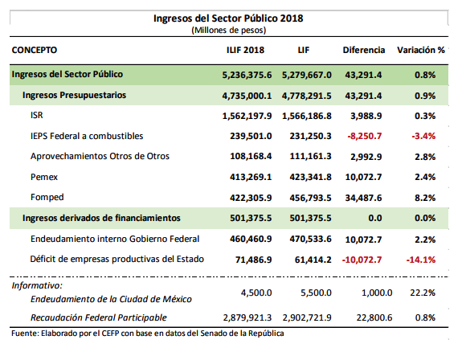

Slide 6
CLASIFICACIÓN ADMINSITRATIVA
PODER EJECUTIVO 5,143,734,638,389.00
PODER LEGISLATIVO 15,374,572,274.00
PODER JUDICIAL 77,266,389,337.00
TOTAL DE PEF 2018 5,236,375,600,000.00

